Slide 1
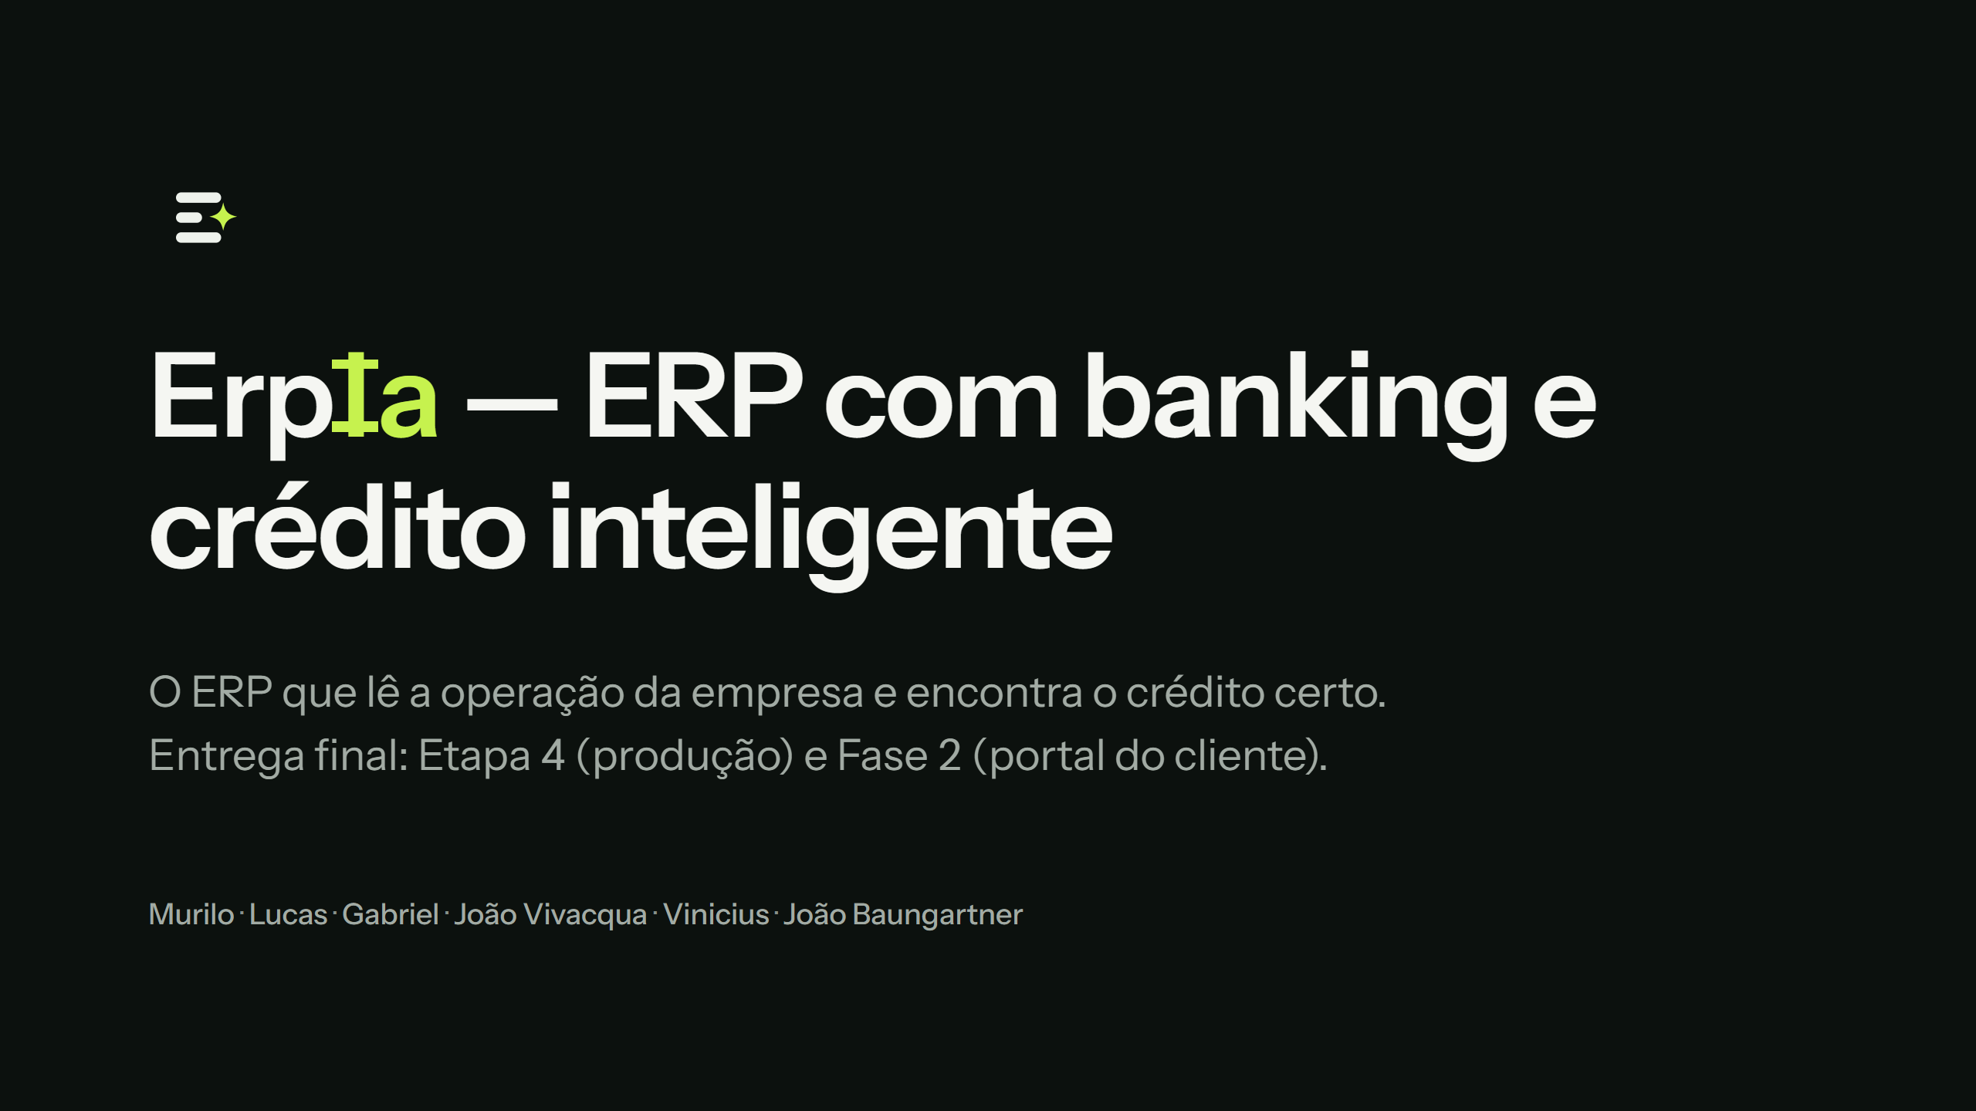
Notes:
Fala: Murilo (abertura, 20 s).
"Somos o grupo do ERP Banking e Crédito. Hoje mostramos a versão final: o que levamos para produção na Etapa 4 e o
produto que construímos em cima disso, a ErpIa, um ERP para pequenas empresas com conta PJ e crédito embutidos."
Arquivo-fonte (Marp). Exportar a partir da raiz do repo do front:
npx @marp-team/marp-cli@4.1.2 docs/apresentacao-final.md --theme docs/marp-erpia.css --html --allow-local-files --pdf
npx @marp-team/marp-cli@4.1.2 docs/apresentacao-final.md --theme docs/marp-erpia.css --html --allow-local-files --pptx
(CHROME_PATH apontando para o Chrome instalado.) Diagramas: docs/img/final/diagramas/*.mmd.
Duração-alvo: ~18 min de slides + ~8 min de demo.

Slide 2
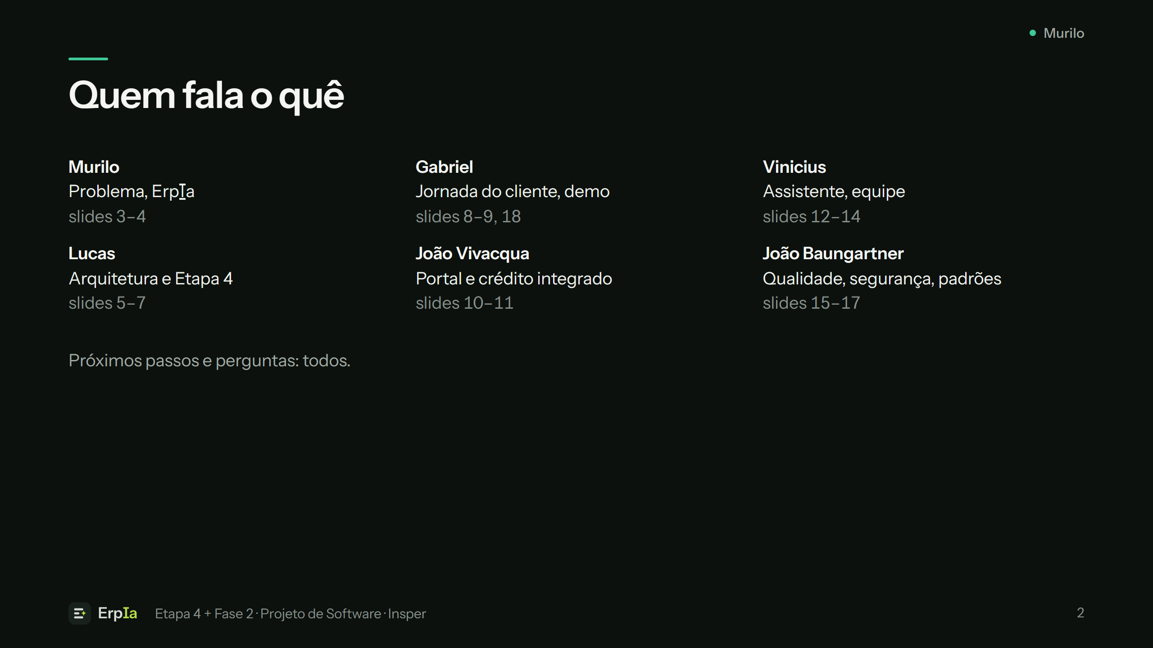
Notes:
Fala: Murilo. Só mostrar a divisão; não ler o slide.

Slide 3
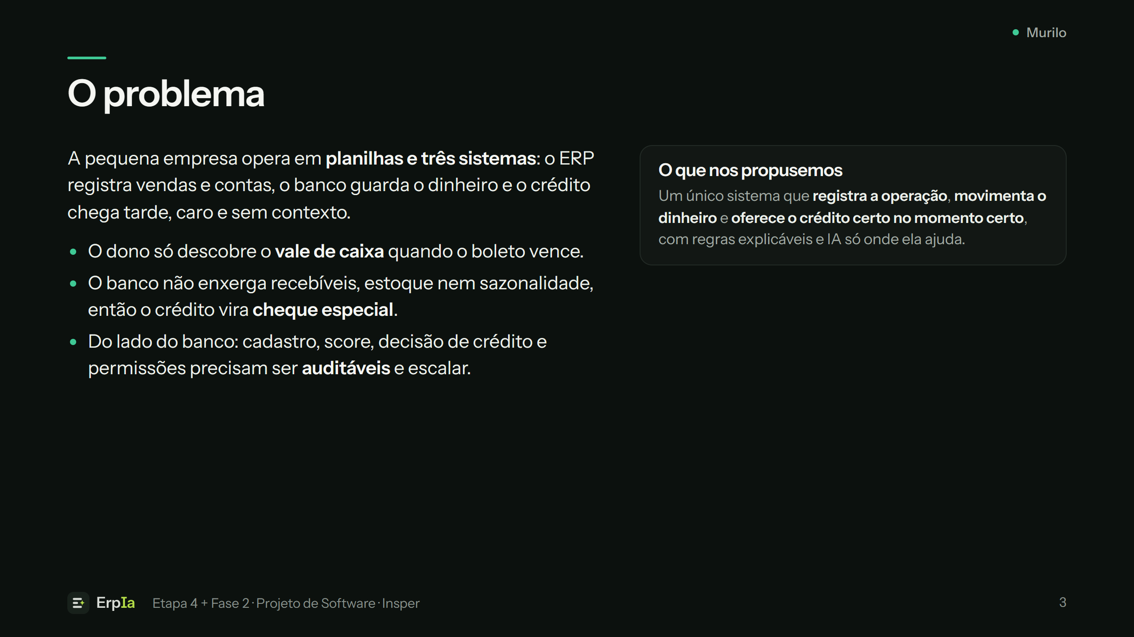
Notes:
Fala: Murilo (1 min). Contextualizar as etapas: 1 microsserviços, 2 integração, 3 Auth0 + front,
4 produção. A Fase 2 transformou o backoffice do banco num produto para a empresa cliente.

Slide 4
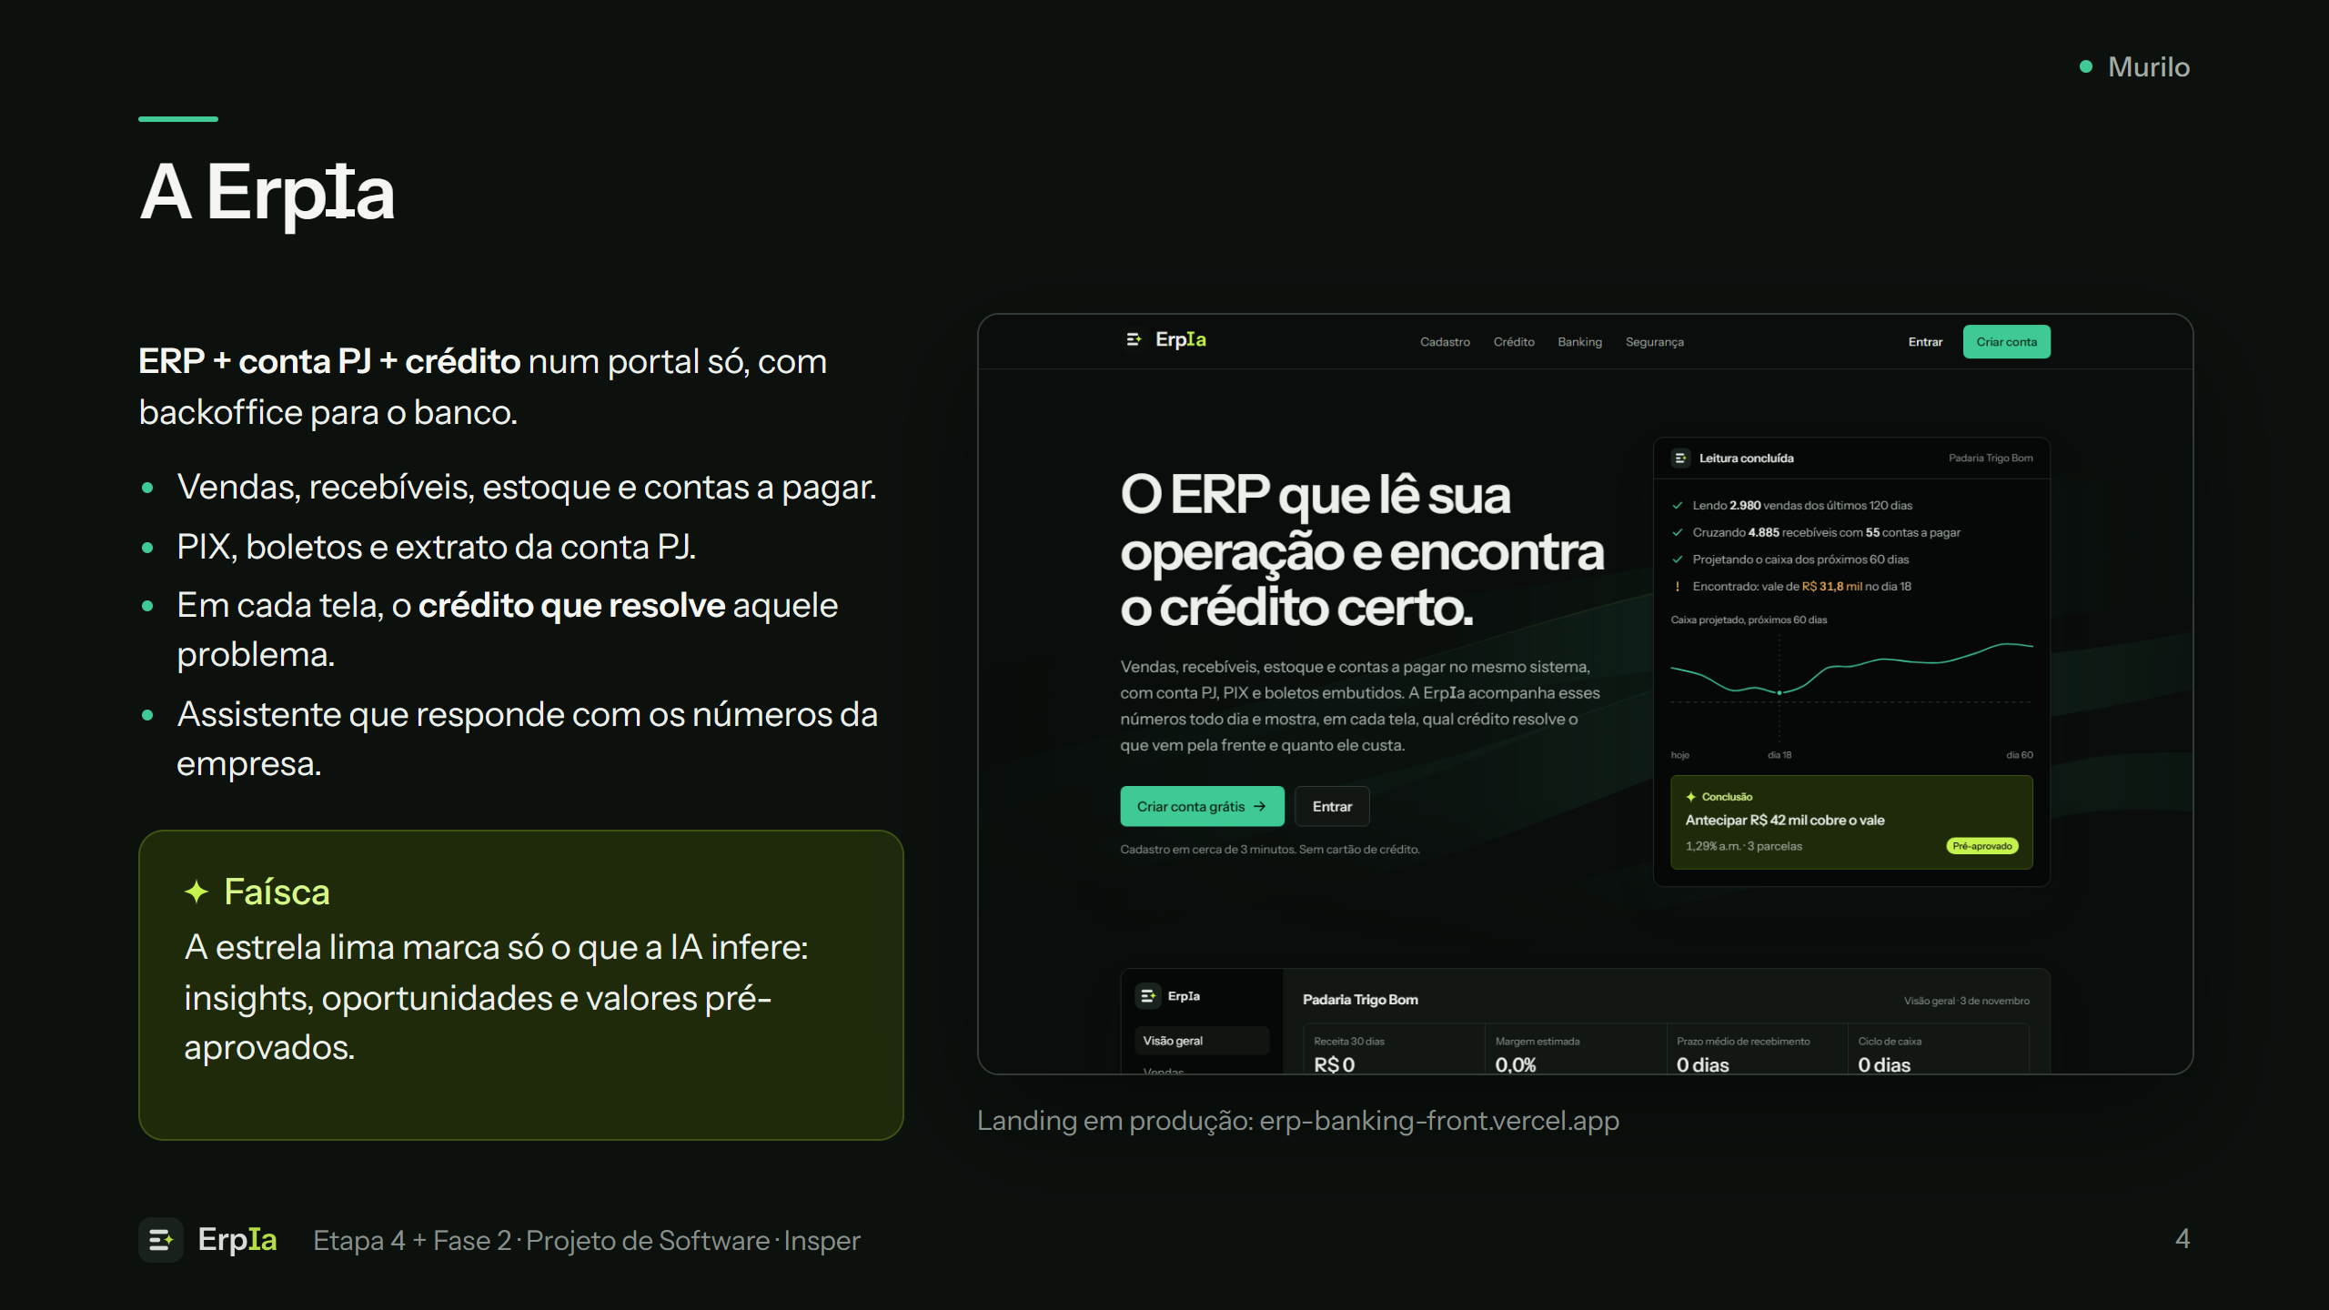
Notes:
Fala: Murilo (1 min). A promessa da marca: "o ERP que lê a sua operação e encontra o crédito certo".
Explicar a Faísca: é o código visual que separa o que é dado do que é inferência da IA.

Slide 5
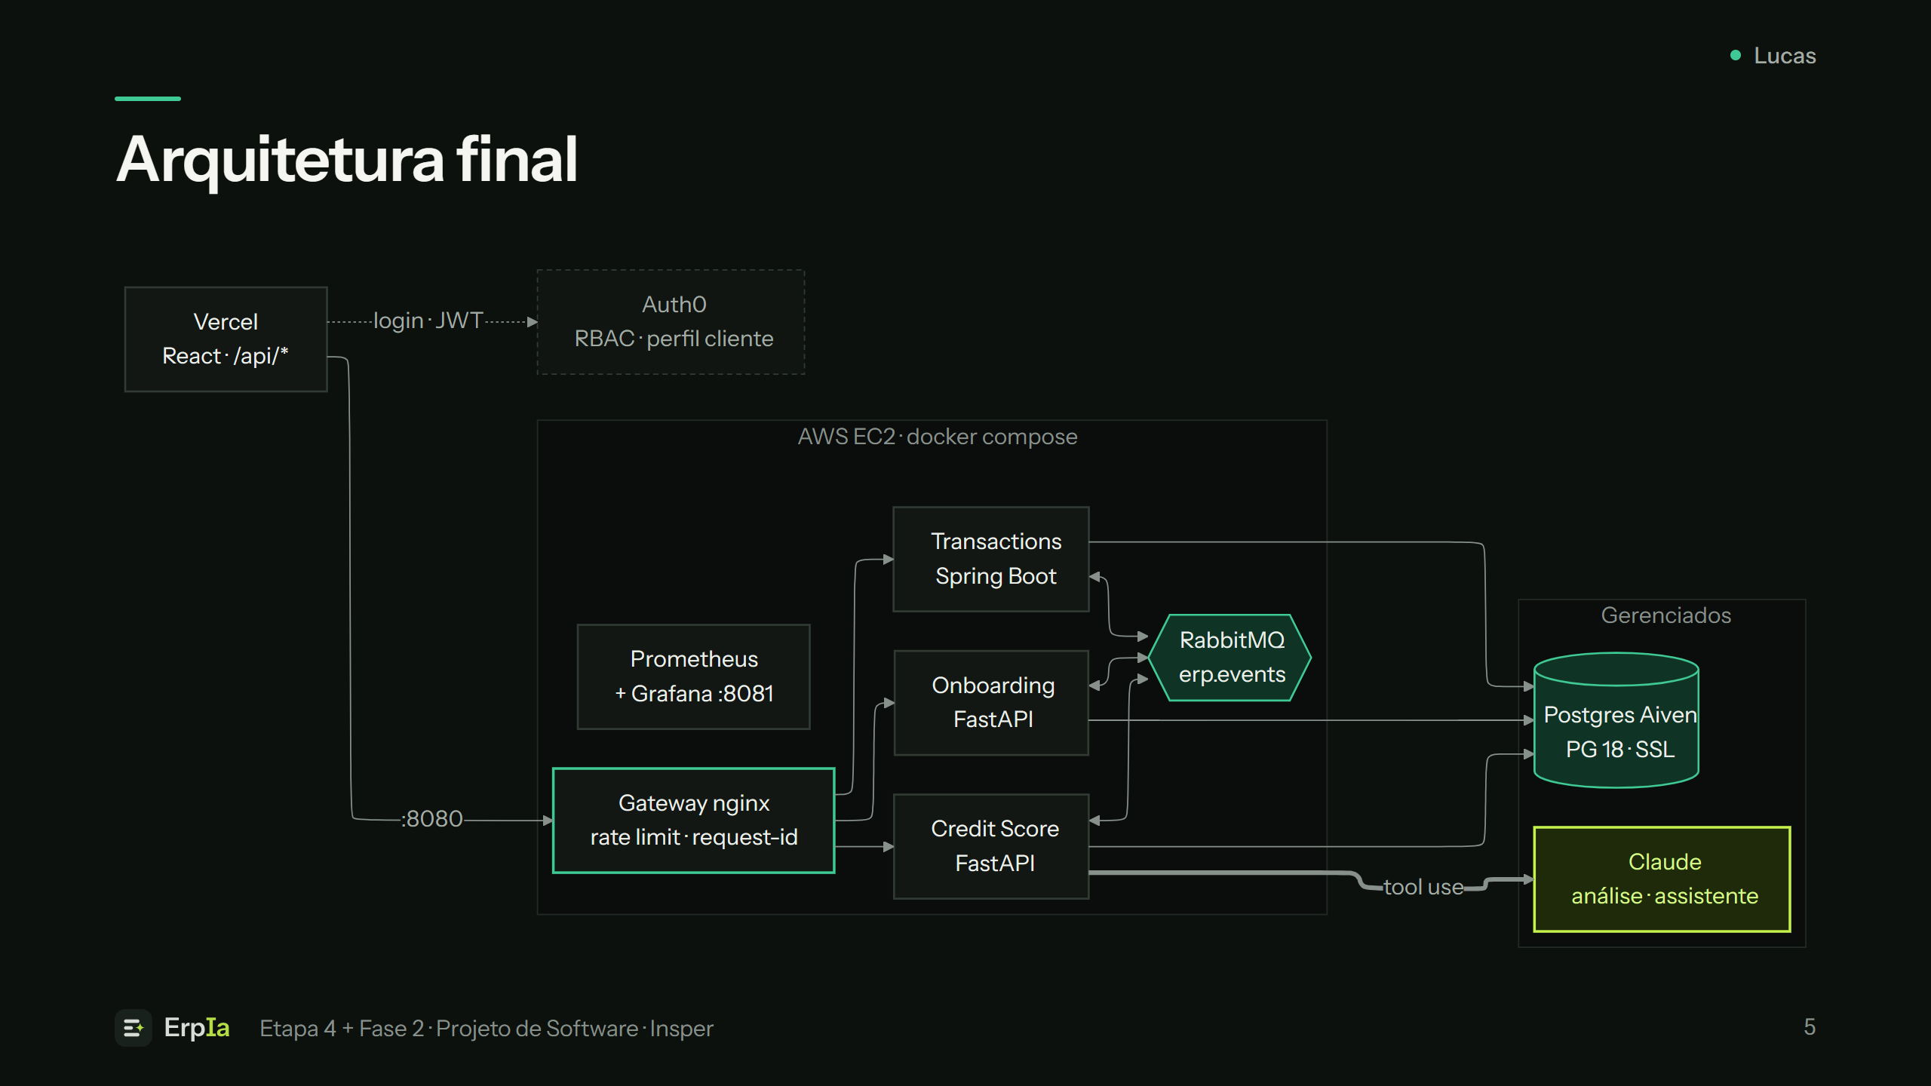
Notes:
Fala: Lucas (1 min 30 s). Percorrer uma requisição: navegador → Vercel (mesma origem, sem CORS nem mixed
content) → gateway nginx na EC2 → um dos 3 microsserviços (2 linguagens). O síncrono vai por HTTP com token
relay; o que não precisa de resposta imediata vai por evento no RabbitMQ. O banco saiu do container: agora é um
Postgres gerenciado na Aiven (PG 18, SSL), com schema por serviço. Claude entra só no Score: análise do cadastro
e assistente. Prometheus raspa tudo pela rede interna; Grafana na 8081.

Slide 6
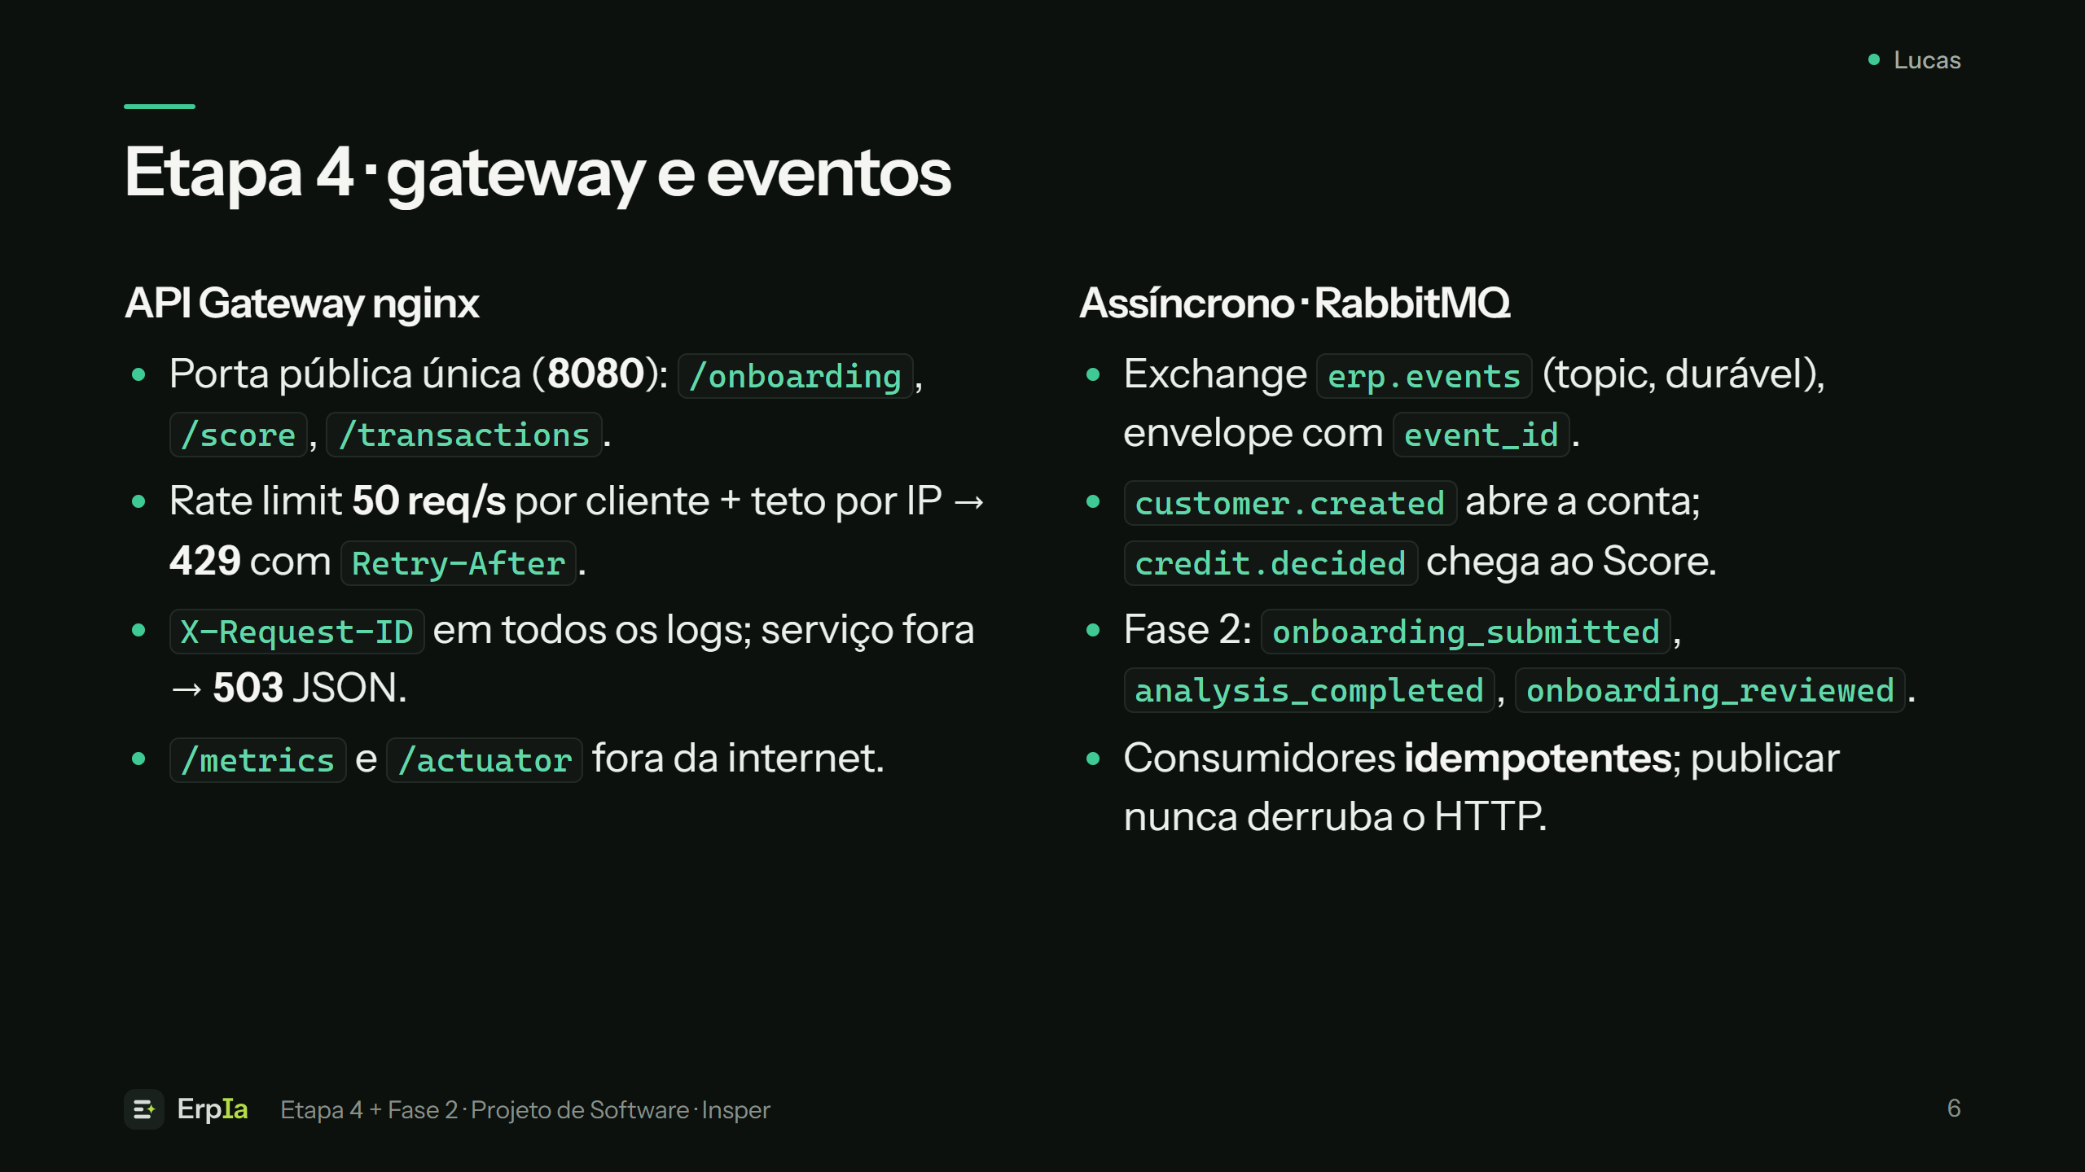
Notes:
Fala: Lucas (1 min 30 s). Gateway: segurança, controle de abuso e observabilidade num lugar só. Eventos:
desacoplamento temporal — o Score não precisa estar no ar para o crédito ser decidido, e o seeder do ERP
roda em paralelo à análise do cadastro, consumindo o mesmo evento.

Slide 7
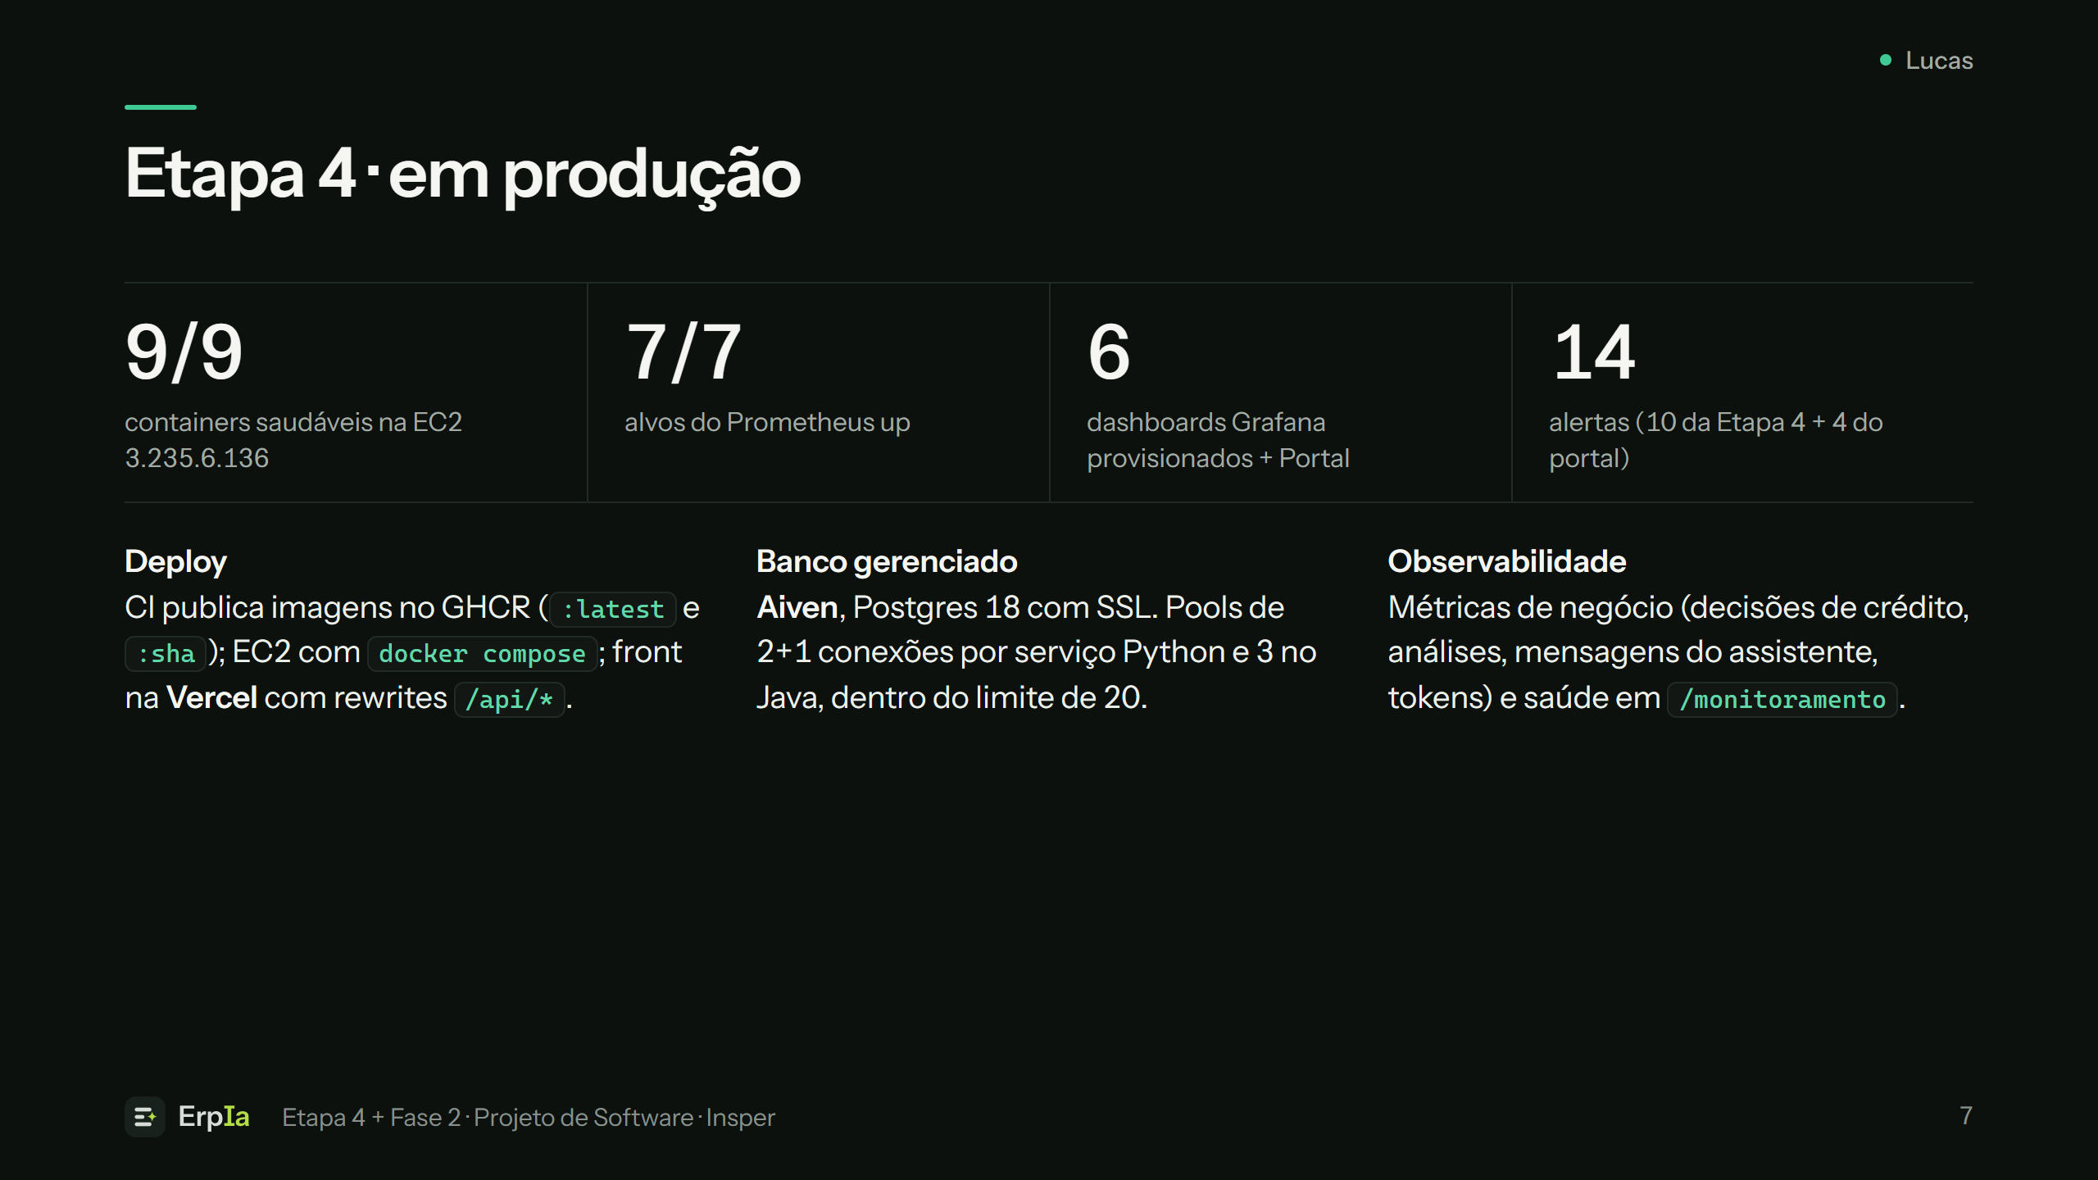
Notes:
Fala: Lucas (1 min 30 s). Destacar a migração do banco para a Aiven: tiramos o Postgres da EC2 (2 vCPU / 1,9 GB) e
ajustamos os pools para caber em 20 conexões. O container local ficou como rollback. Dashboards versionados:
qualquer um sobe o stack e já tem tudo.

Slide 8
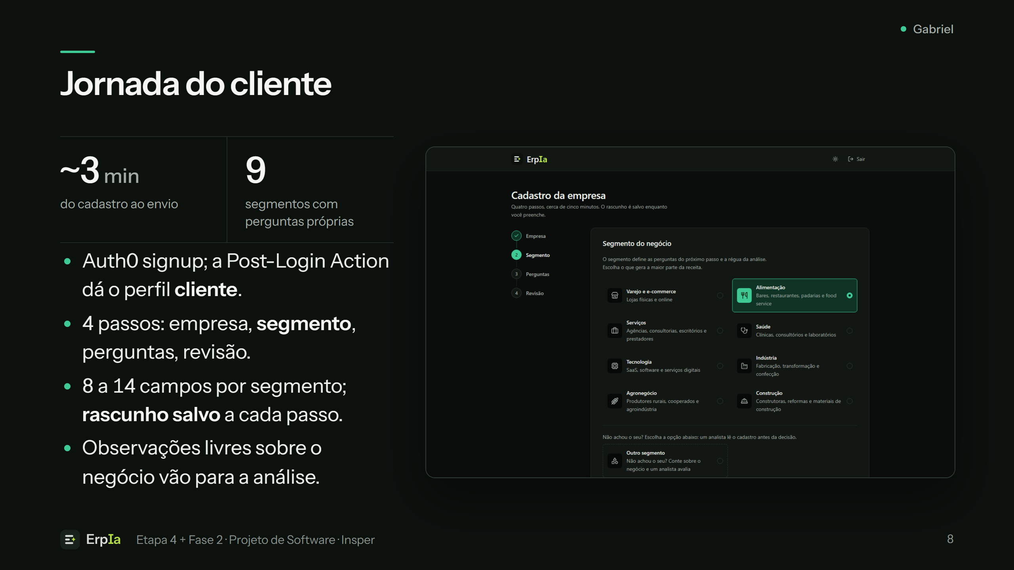
Notes:
Fala: Gabriel (1 min 30 s). O onboarding é rápido de propósito: valores aproximados bastam, a análise usa ordens de
grandeza. Segmentos: varejo, alimentação, serviços, saúde, tecnologia, indústria, agro, construção e "outro".

Slide 9
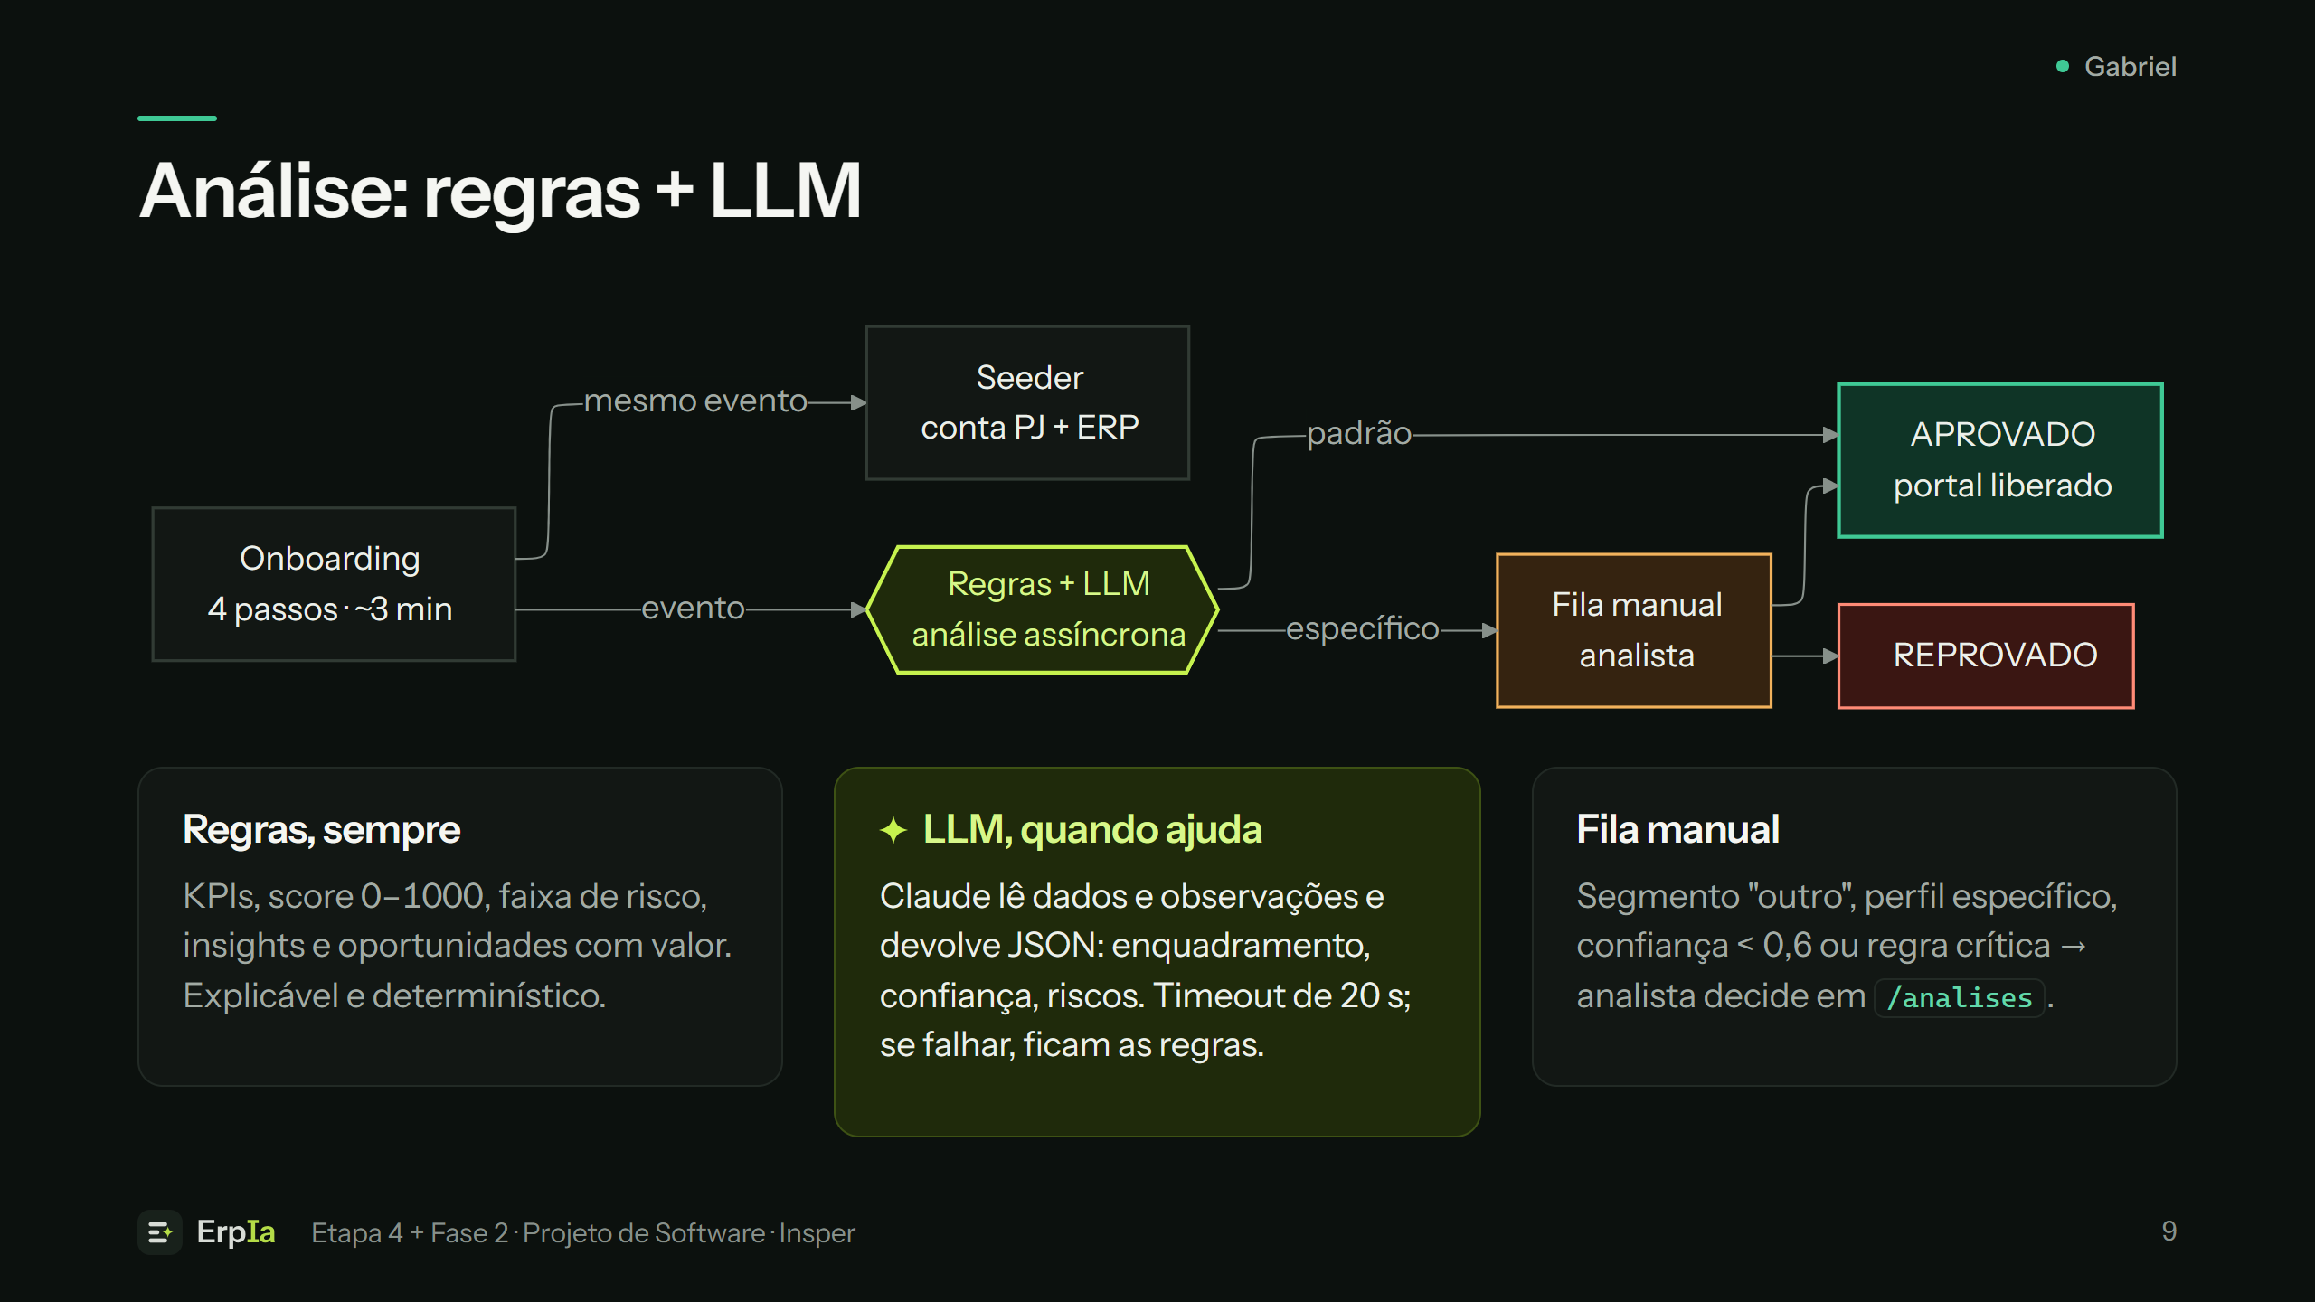
Notes:
Fala: Gabriel (1 min 30 s). A IA nunca aprova sozinha um caso fora do padrão: ela só pode mandar para revisão
humana. Em paralelo, o seeder do Transactions abre a conta PJ e gera 120 dias de ERP determinísticos para a
demo (2.980 vendas, 4.885 recebíveis, 55 contas a pagar no teste).

Slide 10
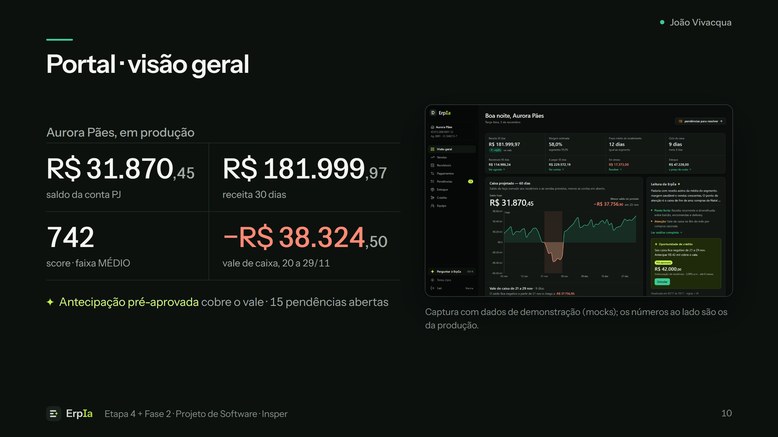
Notes:
Fala: João Vivacqua (1 min 30 s). A visão geral responde "como está minha empresa e o que vem pela frente":
KPIs comparados ao segmento, caixa projetado de 60 dias e, ao lado, a leitura da ErpIa com a oportunidade de
crédito que resolve o vale. Tudo isso veio do onboarding + seeder + análise.

Slide 11
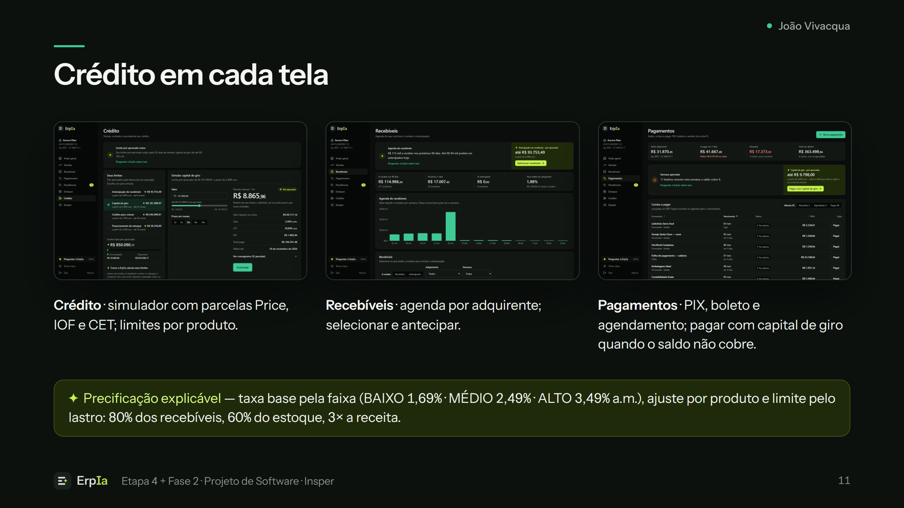
Notes:
Fala: João Vivacqua (1 min 30 s). Vendas, estoque e pendências seguem o mesmo princípio: cada aba tem um insight
e uma ação de crédito ligada ao problema daquela aba. O banking é real: pagar gera um débito na conta,
com comprovante.

Slide 12
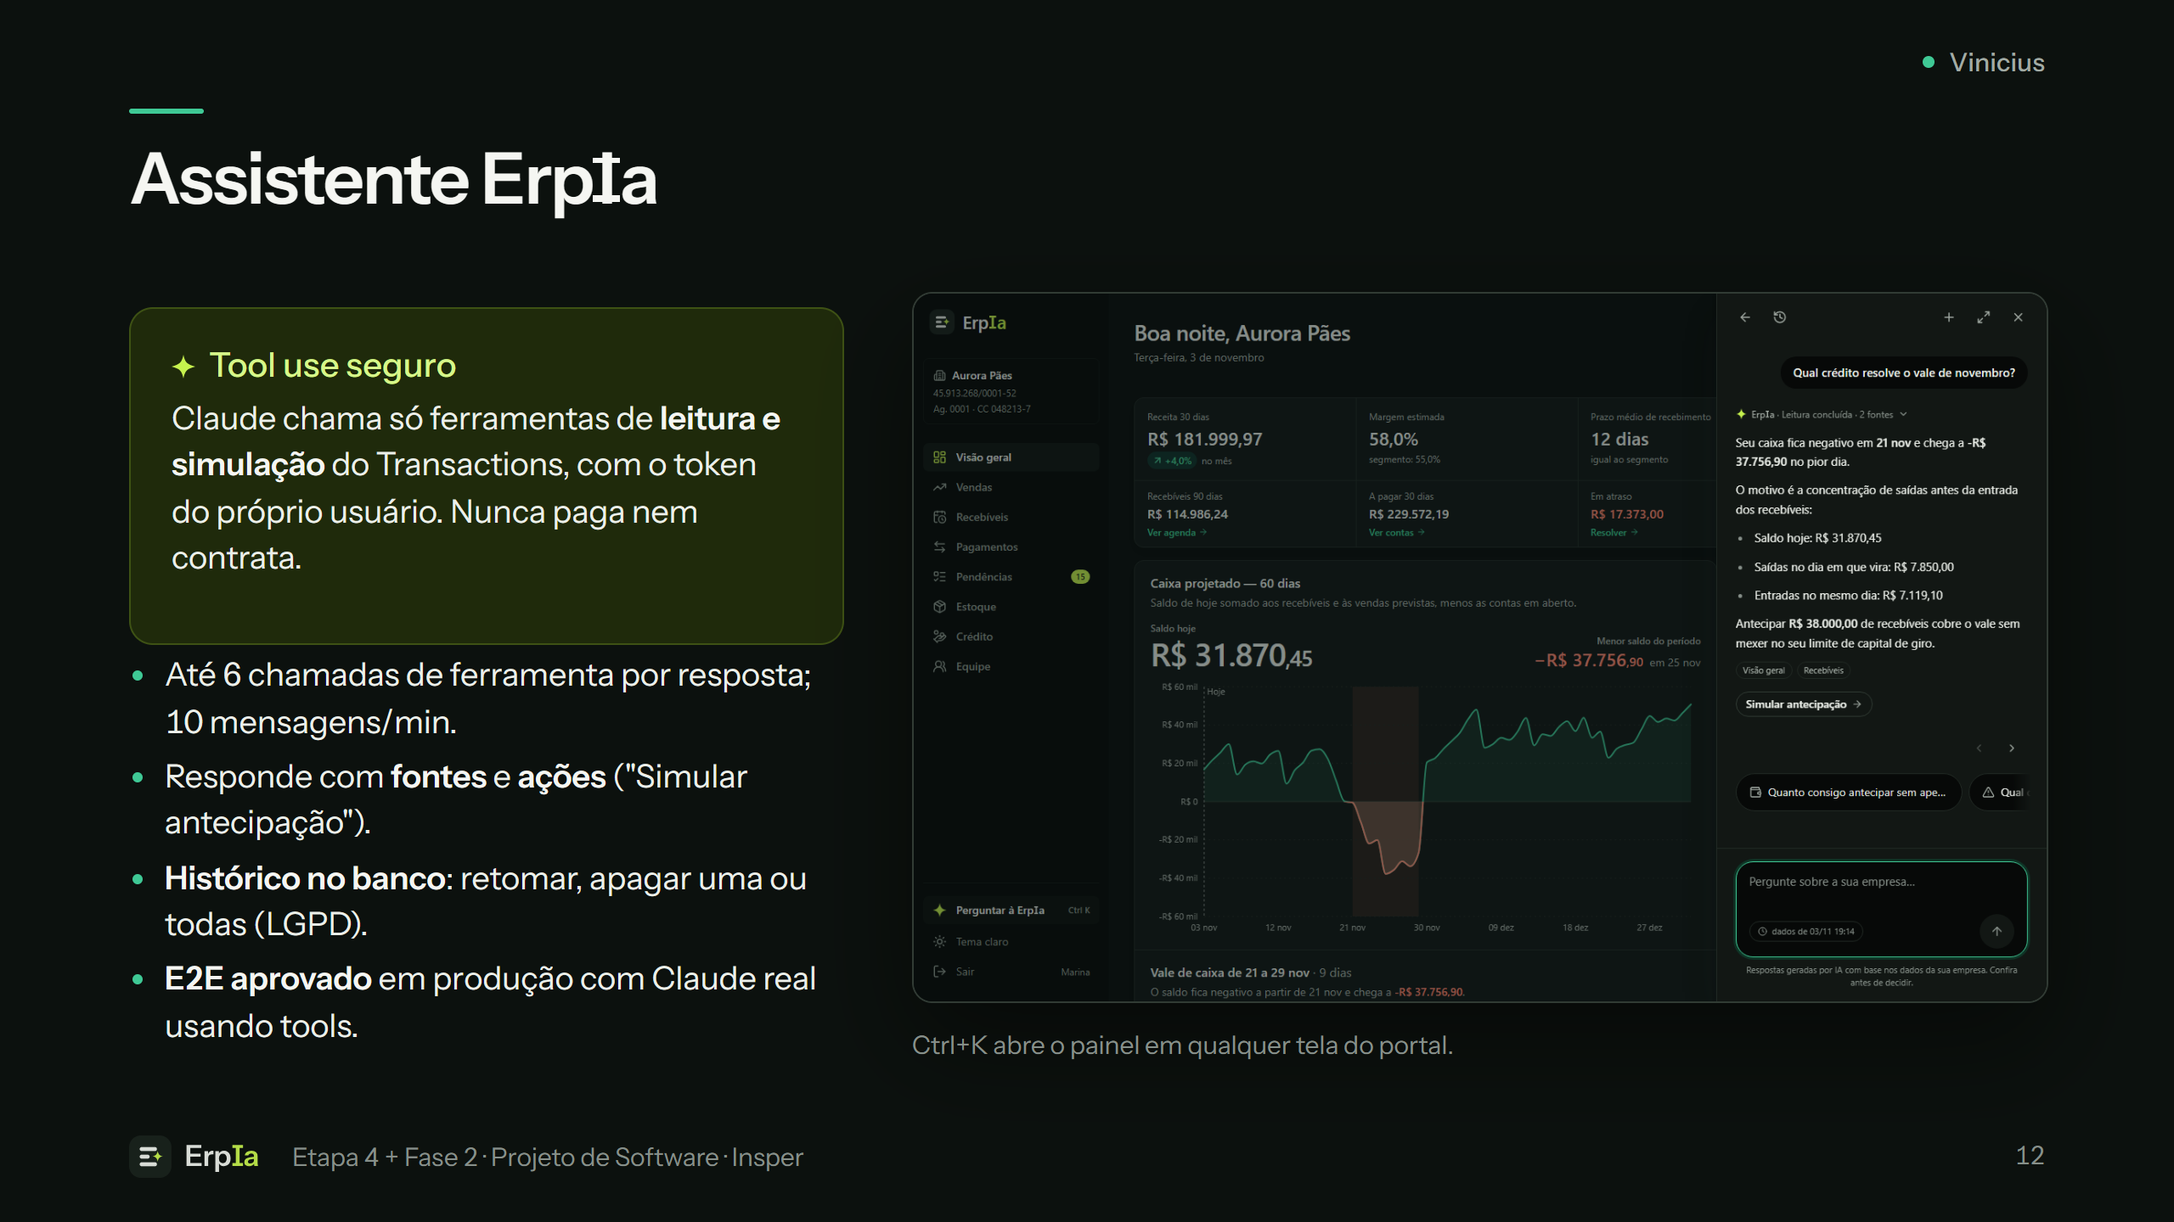
Notes:
Fala: Vinicius (1 min 30 s). O prompt trata o texto do usuário como dado (proteção contra injection) e só responde
sobre a empresa e os produtos da ErpIa. O conteúdo das ferramentas não é salvo, só a resposta e as fontes.
Métricas: assistant_messages_total, assistant_tool_calls_total, tokens.

Slide 13
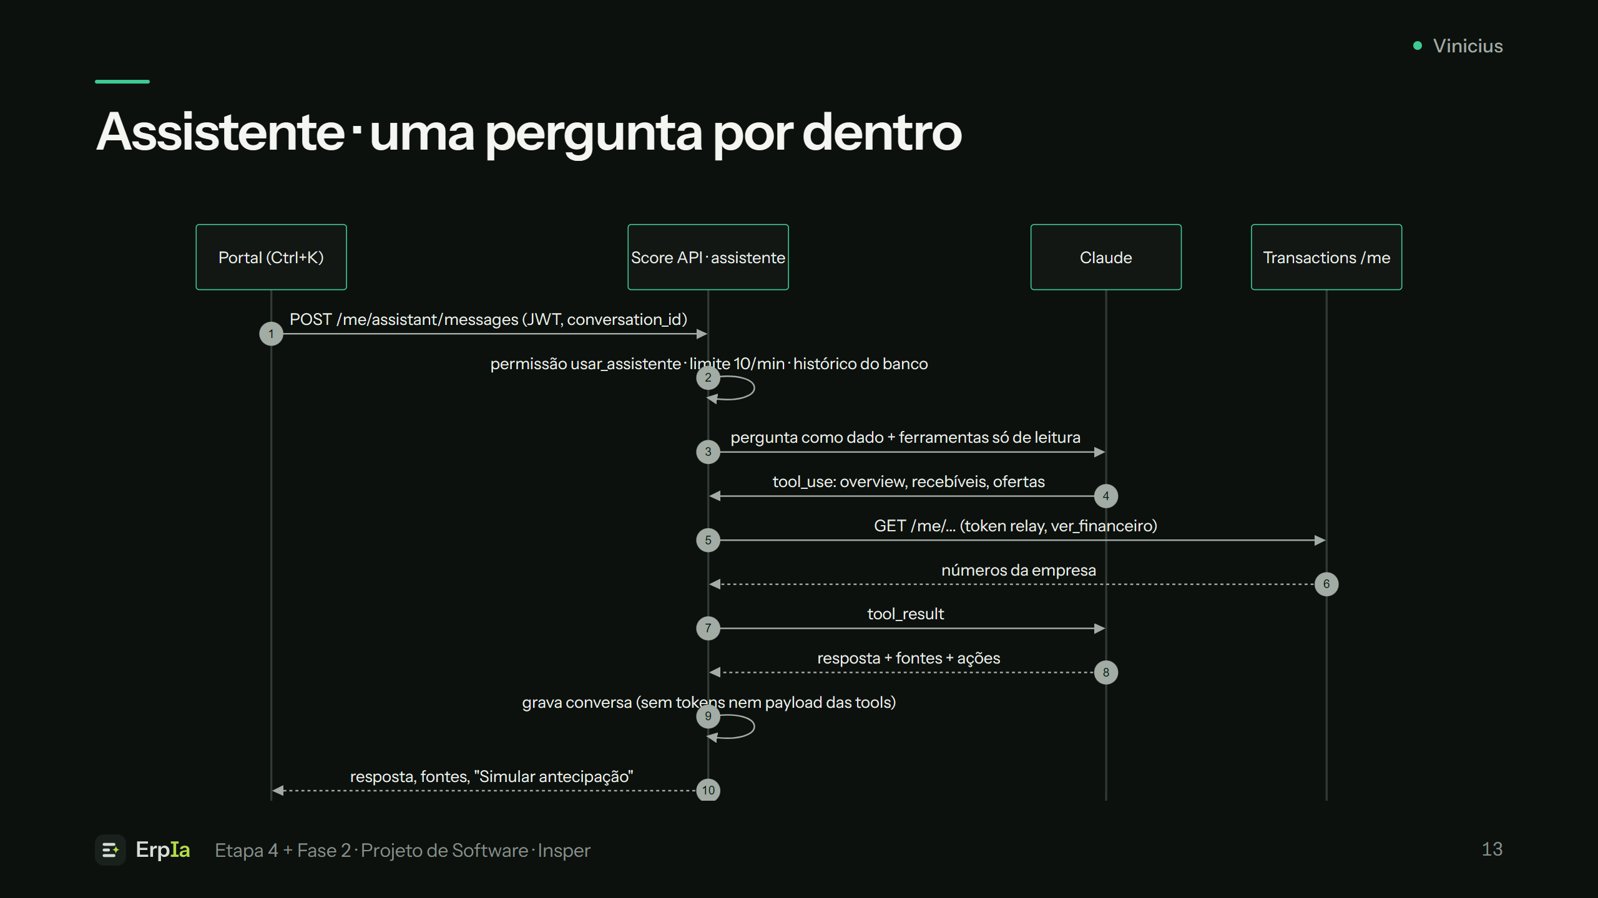
Notes:
Fala: Vinicius (45 s). Mostrar os dois limites de confiança: o Score valida permissão e limite antes de chamar o
modelo, e o Transactions valida ver_financeiro em cada ferramenta. O modelo nunca vê o token.

Slide 14
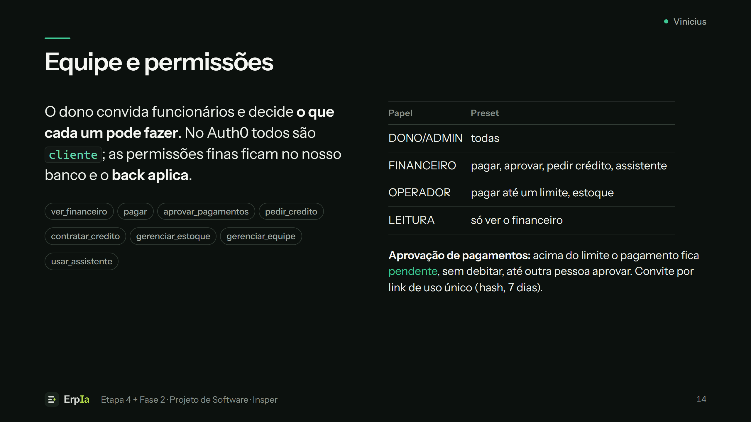
Notes:
Fala: Vinicius (1 min). Regra dos quatro olhos: quem paga não aprova o próprio pagamento. Sem permissão, o botão
aparece desabilitado com o motivo, em vez de sumir. Auditoria: created_by e approved_by.

Slide 15
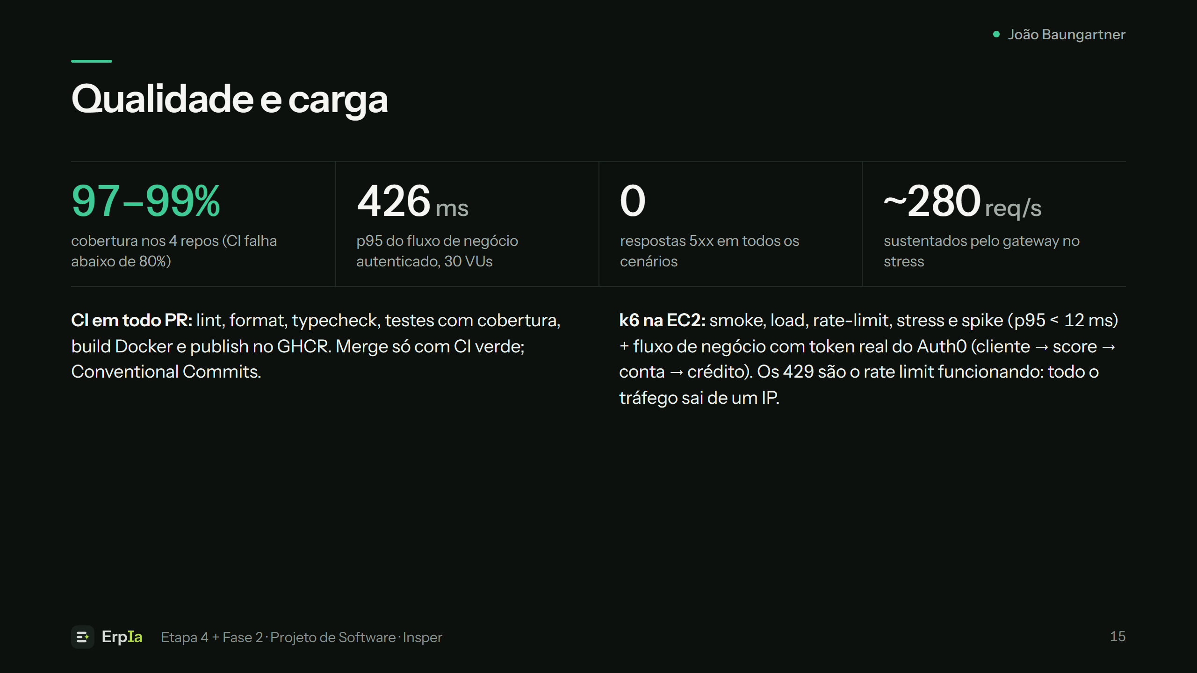
Notes:
Fala: João Baungartner (1 min 30 s). O business flow escreve no Postgres gerenciado e publica eventos; mesmo assim
p95 de 426 ms numa instância de 2 vCPU / 1,9 GB. Se perguntarem dos thresholds: só falham porque o k6 conta 429
como falha; com ALLOW_429 o p95 < 500 ms passou.

Slide 16
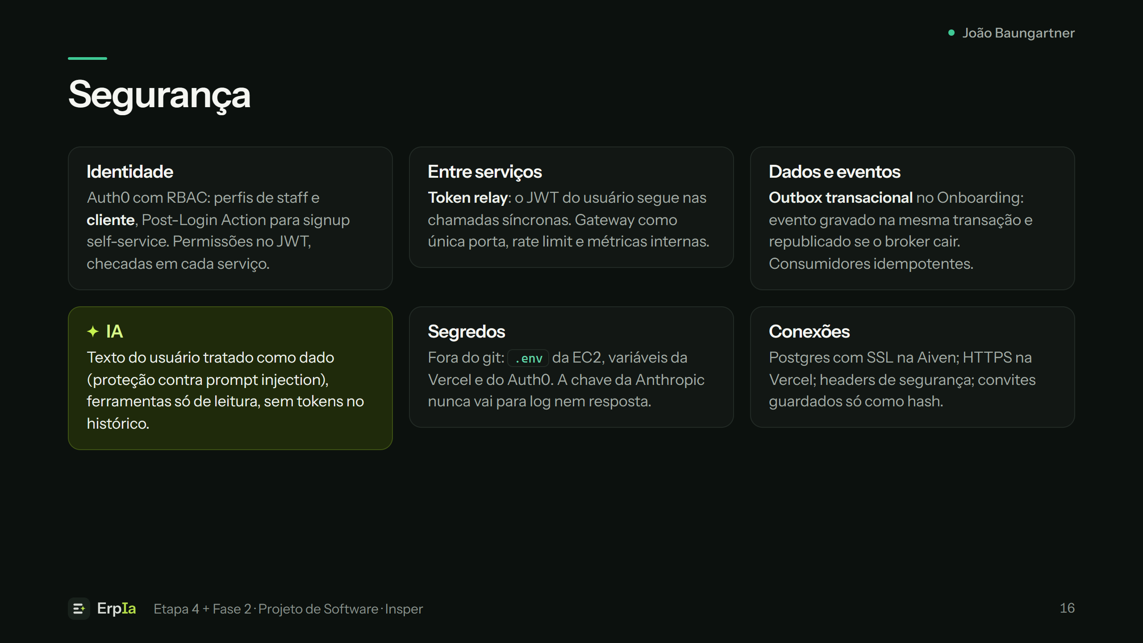
Notes:
Fala: João Baungartner (1 min 30 s). Escolher dois para aprofundar se o tempo apertar: token relay e outbox.

Slide 17
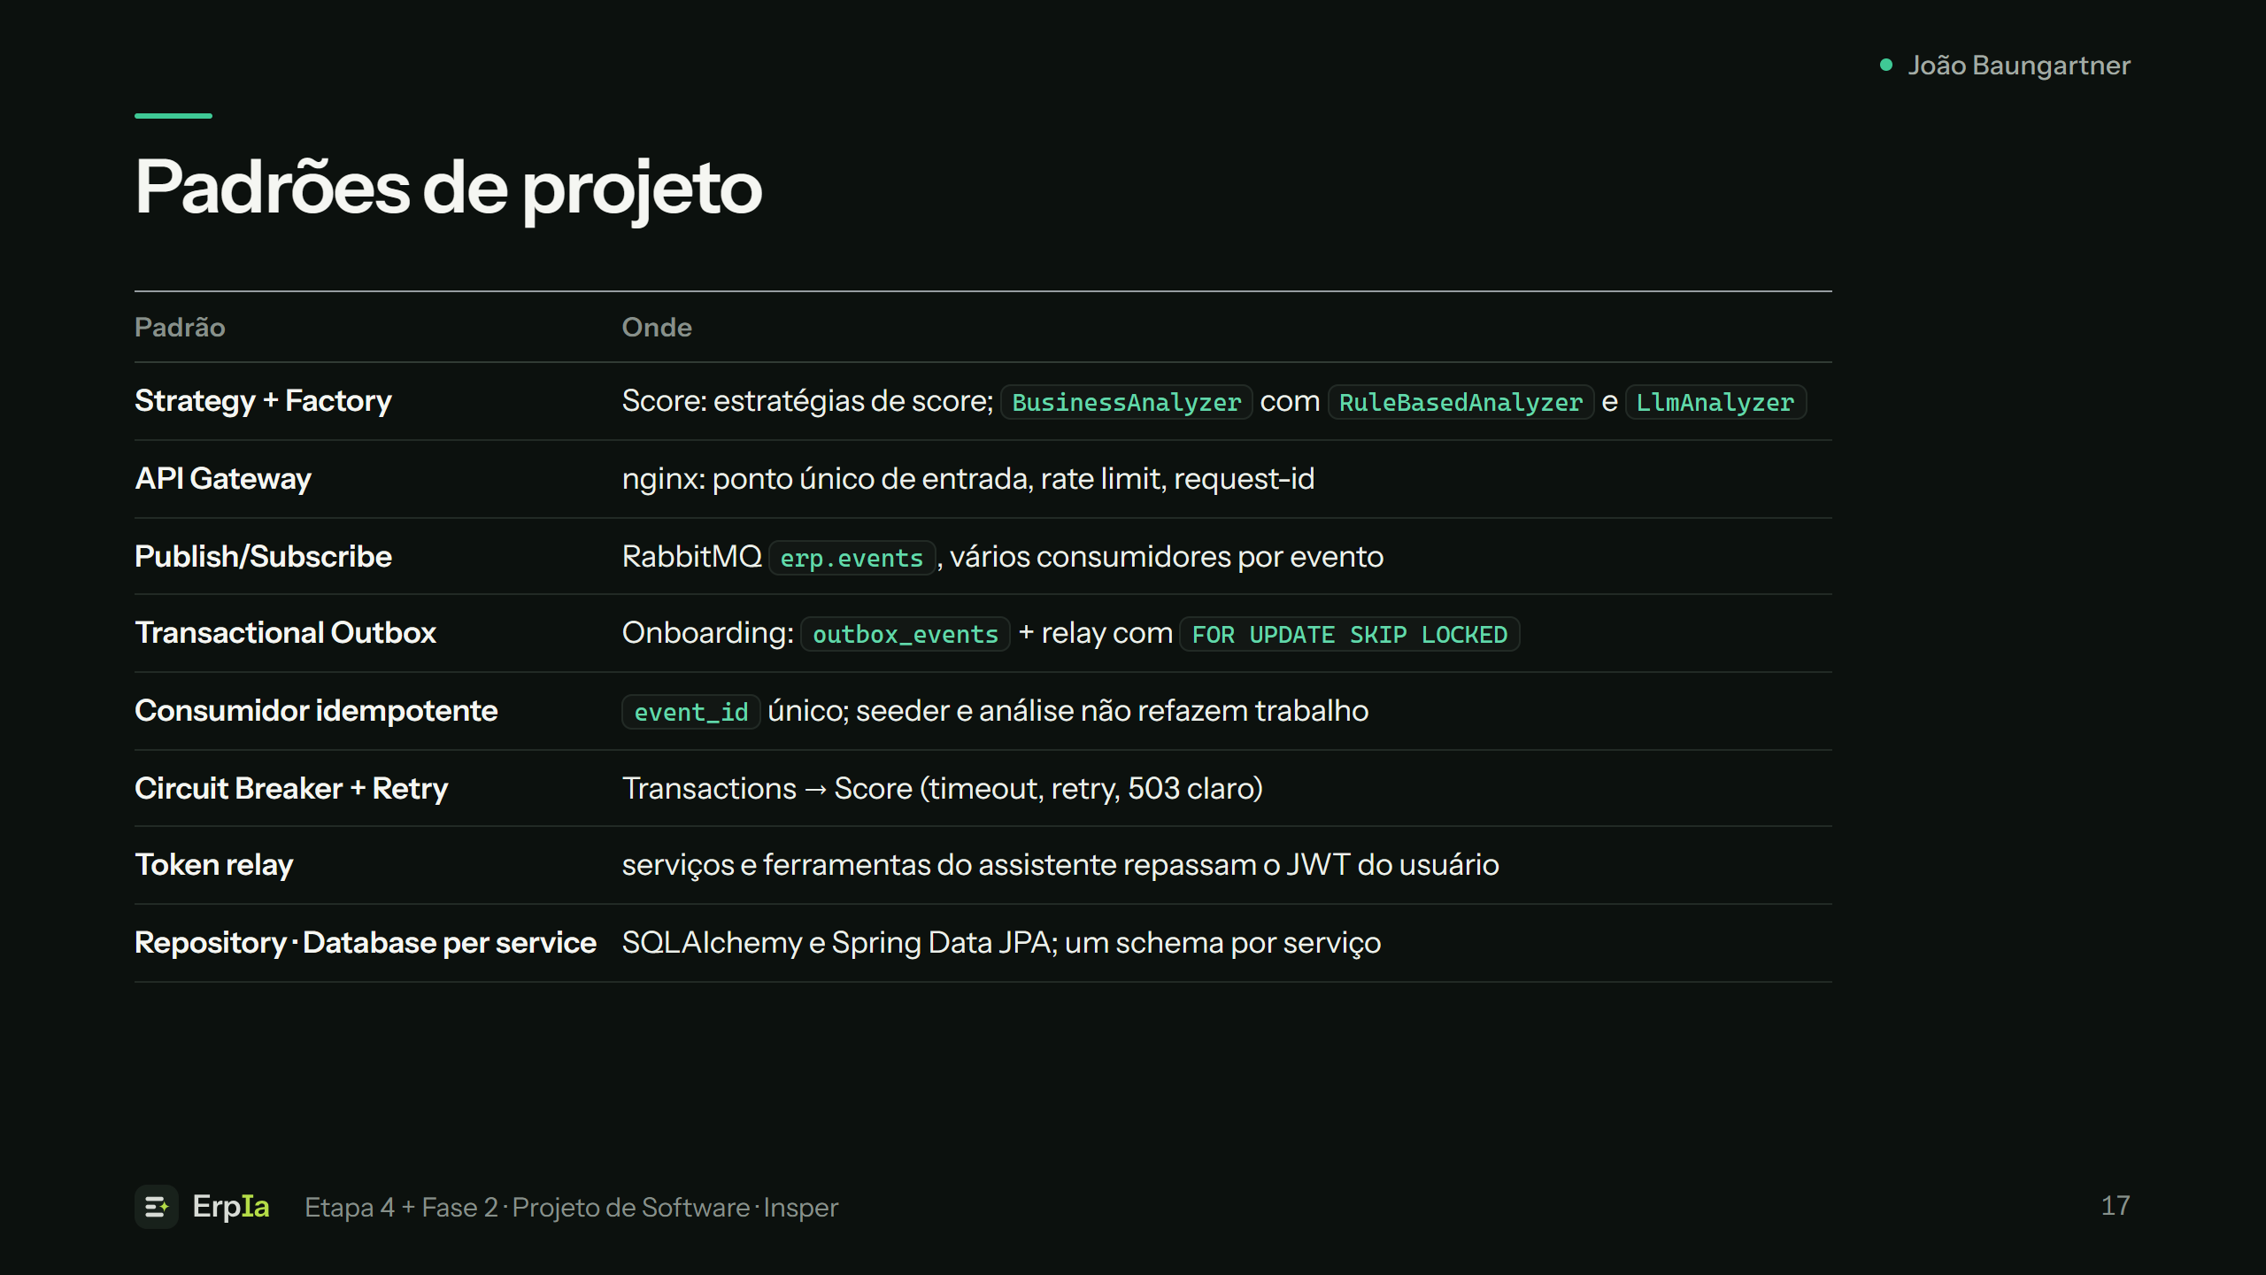
Notes:
Fala: João Baungartner (1 min). Novidade da Fase 2: a mesma Strategy do score foi reaproveitada para a análise
do negócio, com o LLM como estratégia opcional (sem chave, só regras).

Slide 18
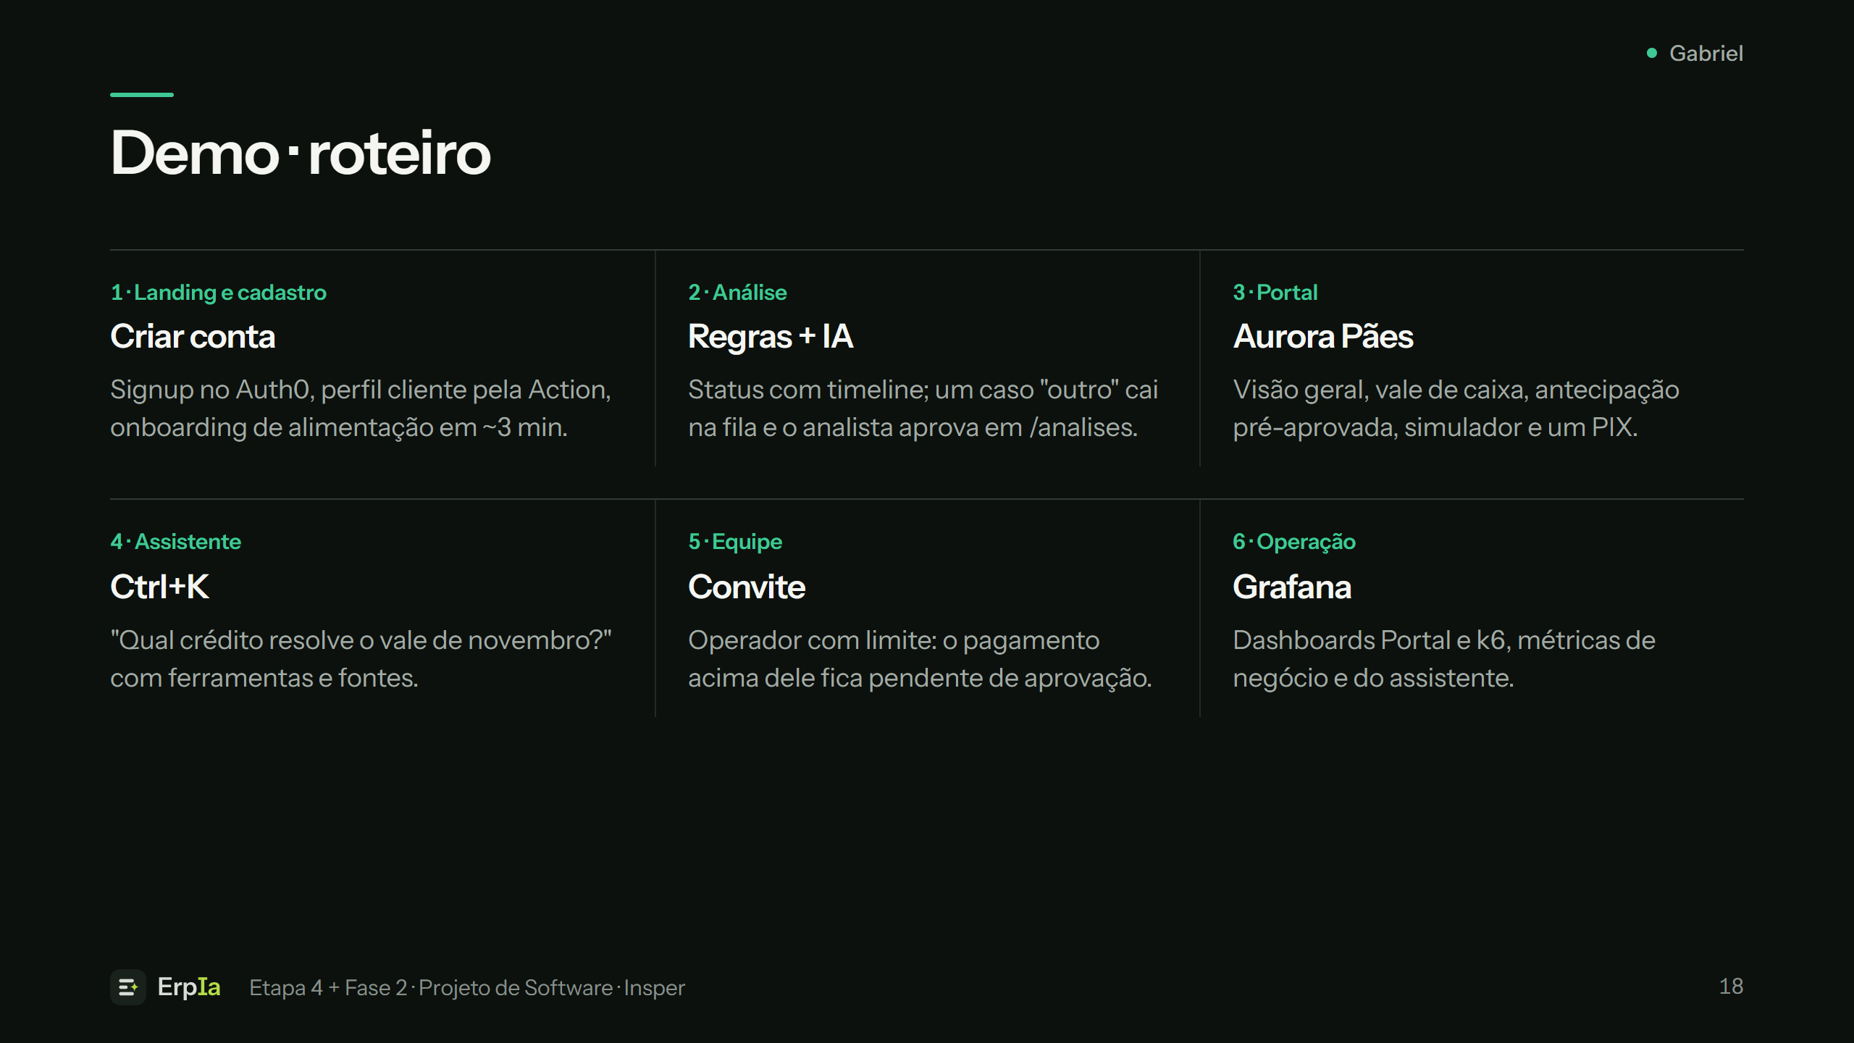
Notes:
Fala: Gabriel conduz a demo (~8 min); cada integrante assume o passo do seu tema:
1 Murilo, 2 Gabriel, 3 João Vivacqua, 4 Vinicius, 5 Vinicius/João Baungartner, 6 Lucas.
Plano B: se a rede falhar, mostrar as capturas destes slides e o vídeo local.

Slide 19
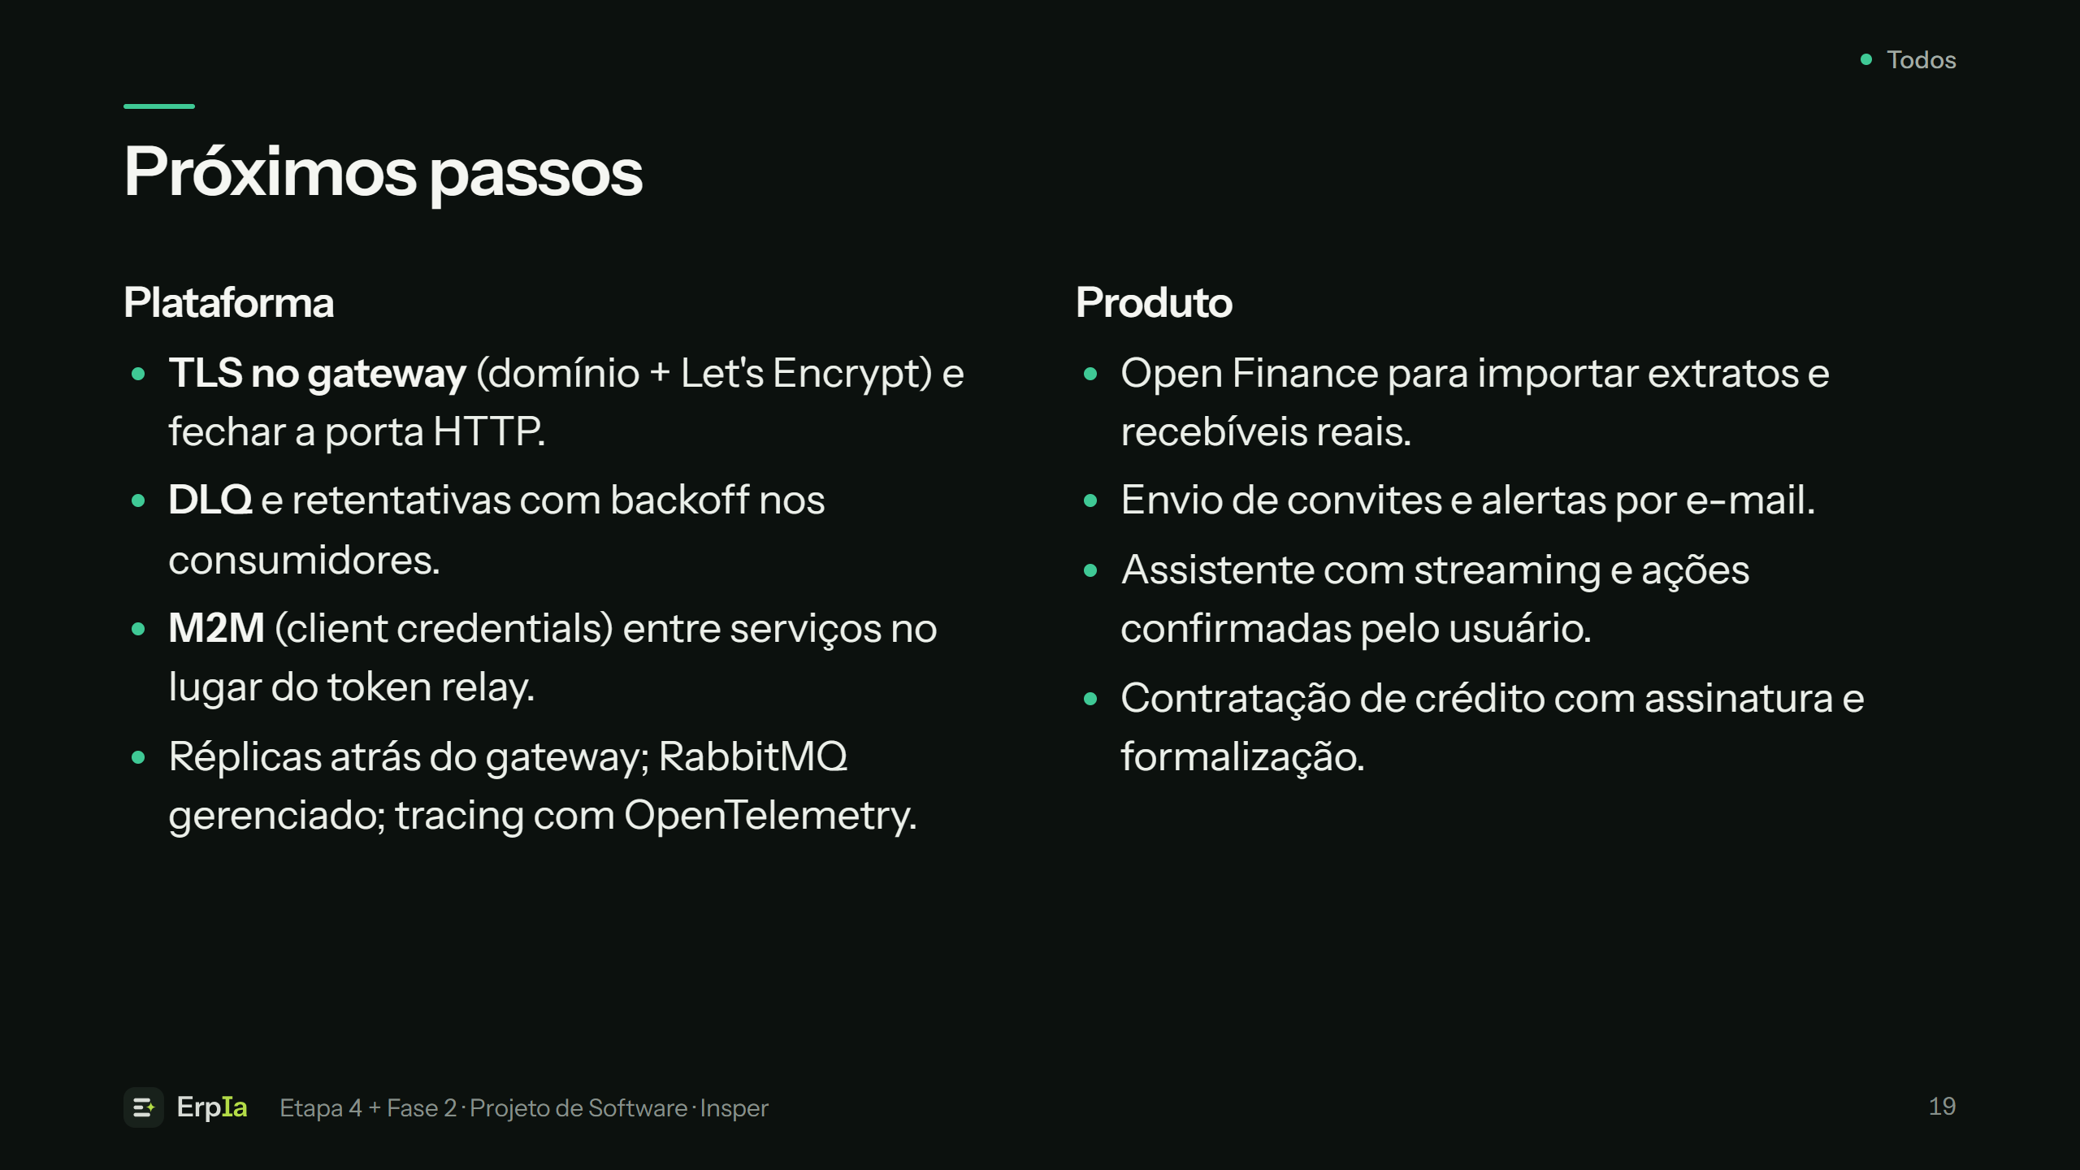
Notes:
Fala: todos (1 min). Cada um cita uma lição do seu pedaço em uma frase. Sugestões:
Murilo — contratos escritos antes (PORTAL_CLIENTE.md) deixaram 4 frentes em paralelo;
Lucas — mensageria opcional (no-op sem broker) simplificou dev e testes;
Gabriel — regras primeiro, LLM como complemento;
João Vivacqua — mocks com o contrato exato destravaram o front;
Vinicius — tool use só de leitura é o limite certo para um assistente financeiro;
João Baungartner — rate limit por IP atrapalha teste de carga de um cliente só.

Slide 20
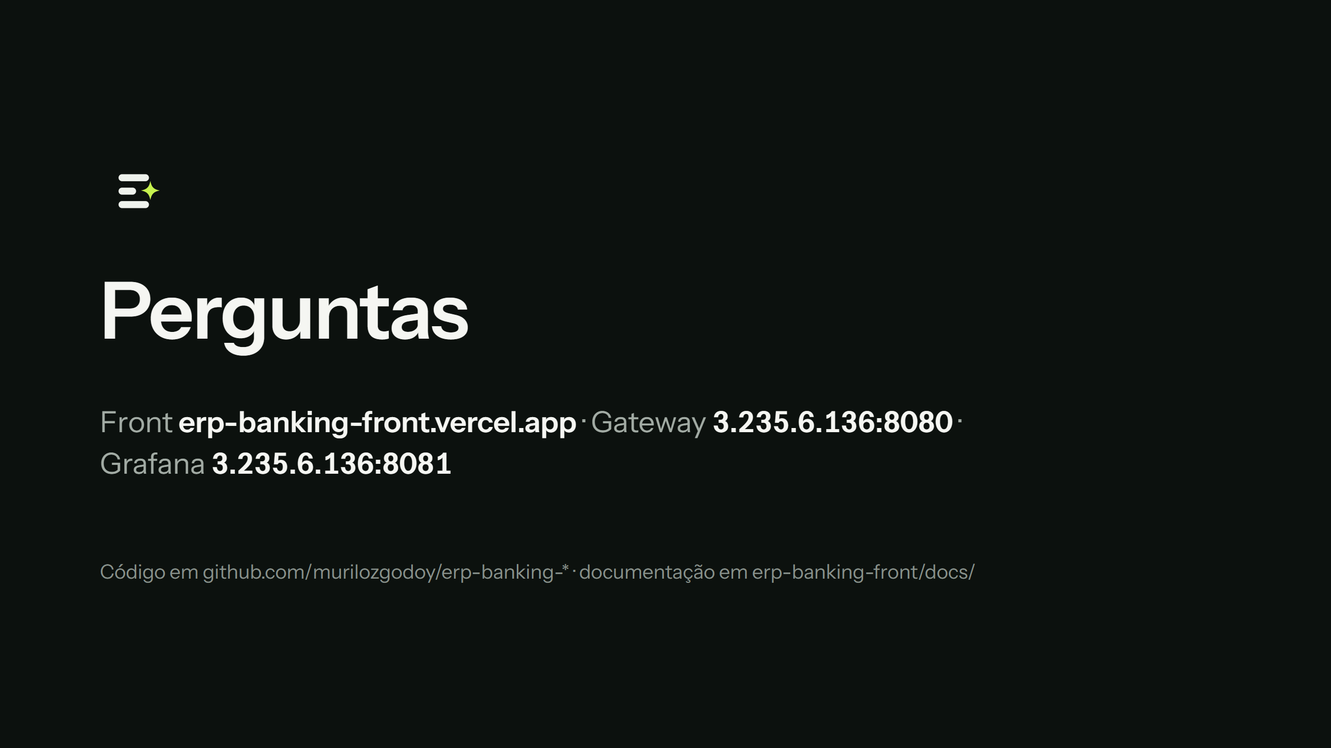
Notes:
Fala: todos. Abrir para perguntas. Se sobrar tempo, voltar ao slide de arquitetura.

